Slide 1
โปรแกรมจำลองเสมือนจริง
Virtual Center Point
จัดทำโดย
นายโฆษิต ขุมทรัพย์ รหัส 41014059
นายวิสิษฐ์ เตชะเลิศถาวรกุล รหัส 41014393
นายแสงฤกษ์ อนันตรังสี รหัส 41014495
อ. เกียรติกูล เจียรนัยธนะกิจ อาจารย์ที่ปรึกษา

Slide 2
ขอบเขตและลักษณะของโครงงาน
ในโครงงานนี้เป็นการสนทนาผ่านทางเน็ตเวิร์กโดยใช้การแสดงผลเป็น 3 มิติ โดยมีขอบเขตของโครงงานดังนี้
สามารถส่งข้อความสนทนาผ่านทางเน็ตเวิร์ก
มุมมองในการมองตัวละครและสิ่งแวดล้อมจะเป็นแบบ 3 มิติ
สามารถเลือกและเปลี่ยนลักษณะของตัวละครได้
สามารถเปลี่ยนแปลงสิ่งแวดล้อมเล็กๆน้อยๆได้

Slide 3
วัตถุประสงค์ของการดำเนินงาน
เพื่อศึกษาการพัฒนาโปรแกรมประยุกต์แบบไคลเอนต์/เซิร์ฟเวอร์
เพื่อศึกษาเทคโนโลยีต่างๆ ของการพัฒนาโปรแกรมโดยใช้จาวา
เพื่อศึกษาเทคโนโลยีในการสร้างภาพ 3 มิติ
เพื่อนำความรู้ที่ได้ศึกษามาประยุกต์ใช้ในการพัฒนาโปรแกรม 3 มิติ
เพื่อศึกษาขั้นตอนต่างๆของการเขียนและพัฒนาซอฟต์แวร์ ตั้งแต่การวิเคราะห์ความต้องการ การออกแบบ การเขียน และการทดสอบระบบ

Slide 4
วิธีการดำเนินงาน
วิเคราะห์และออกแบบระบบ รวมถึงกำหนดขอบเขตในการทำงานของโปรแกรมประยุกต์ และแบ่งงาน
ศึกษาและเลือกโปรแกรมที่เราจะนำมาใช้งาน
เริ่มเขียนโปรแกรมทั้งจาวาและซี รวมทั้งวิธีการรวมกัน
ออกถ่ายภาพสถานที่จริงและสร้างโลกจำลอง 3 มิติ
ทำการทดสอบโปรแกรมที่เขียนทั้งหมด
แก้ไขส่วนที่ผิดพลาดให้มีการใช้งานที่ถูกต้อง

Slide 5
การออกแบบโปรแกรมเสมือนจริง
ในการออกแบบและการเขียนโปรแกรมประยุกต์ชิ้นนี้ เริ่มแรกจะทำการแยกพัฒนาโปรแกรมออกเป็น 2 ส่วน คือ
การพัฒนาโปรแกรมประยุกต์ ไคลเอนต์ / เซิร์ฟเวอร์
การพัฒนาโปรแกรมกราฟฟิก 3 มิติ

Slide 6
การพัฒนาโปรแกรมประยุกต์ไคลเอนต์/เซิร์ฟเวอร์
จะทำการพัฒนาทั้งในส่วนของไคลเอนต์ และ เซิร์ฟเวอร์ ซึ่งทั้งสองส่วนจะมีการทำงานแตกต่างกัน
ส่วนของไคลเอนต์ จะเป็นส่วนการใช้งานของผู้สนทนาแต่ละคน
ส่วนของเซิร์ฟเวอร์ จะเป็นส่วนที่ทำหน้าที่ในการเก็บข้อมูลต่างๆของไคลเอนต์รวมทั้งยังมีหน้าที่ในการตรวจสอบสถานะการทำงานของระบบและจัดการกับระบบได้

Slide 7
การพัฒนาโปรแกรมกราฟฟิก 3 มิติ
ใช้โปรแกรม 3D Studio Max ซึ่งโปรแกรมนี้เราได้ใช้ในการสร้างโลก 3 มิติ (World)
ใช้โปรแกรม มิลค์เชฟ(Milkshape 3D) ซึ่งโปรแกรมนี้เราได้ใช้ในการสร้างโมเดลตัวละคร 3 มิติและแอนิเมชันต่างๆ
ใช้ เอนจิ้นมอร์ฟิท ในการควบคุมการทำงานในกราฟฟิก 3 มิติ

Slide 8
สาเหตุที่เลือกใช้กราฟฟิกเอนจิ้น
มาตรฐานของซอฟต์แวร์ และ ฮาร์ดแวร์มีการเปลี่ยนแปลงอย่างไม่หยุดยั้ง
เวลาที่ใช้ในการศึกษา
เวลาที่ใช้ในการผลิต
ความสามารถ
มีเครื่องมือช่วยพัฒนามาก

Slide 9
สาเหตุที่เลือกใช้มอร์ฟิทเอนจิ้น
เกมเอนจิ้นมอร์ฟิทมีทีมงาน และ เวปเพจสนับสนุนที่จะให้ความช่วยเหลือ
มีผู้ใช้แพร่หลายอยู่ในระดับหนึ่ง
สนับสนุนและสามารถเข้าถึงข้อมูลแอนิเมชันของโมเดล 3 มิติ เอ็มดี2 (.md2)

Slide 10
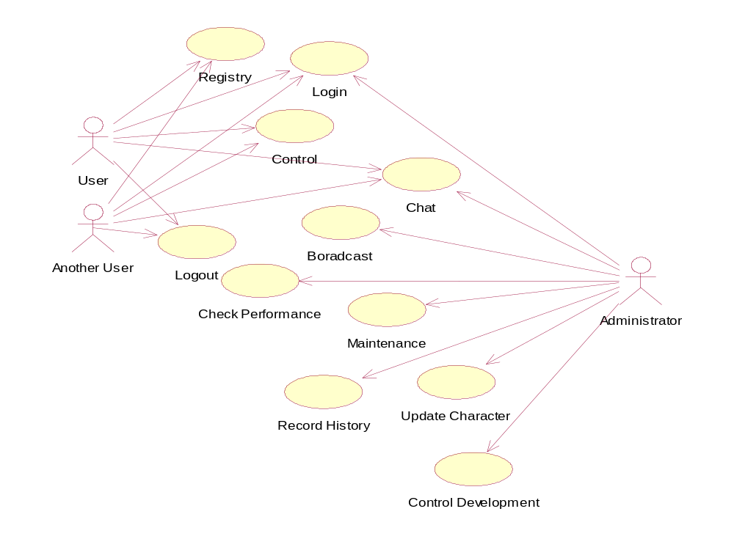

Slide 11
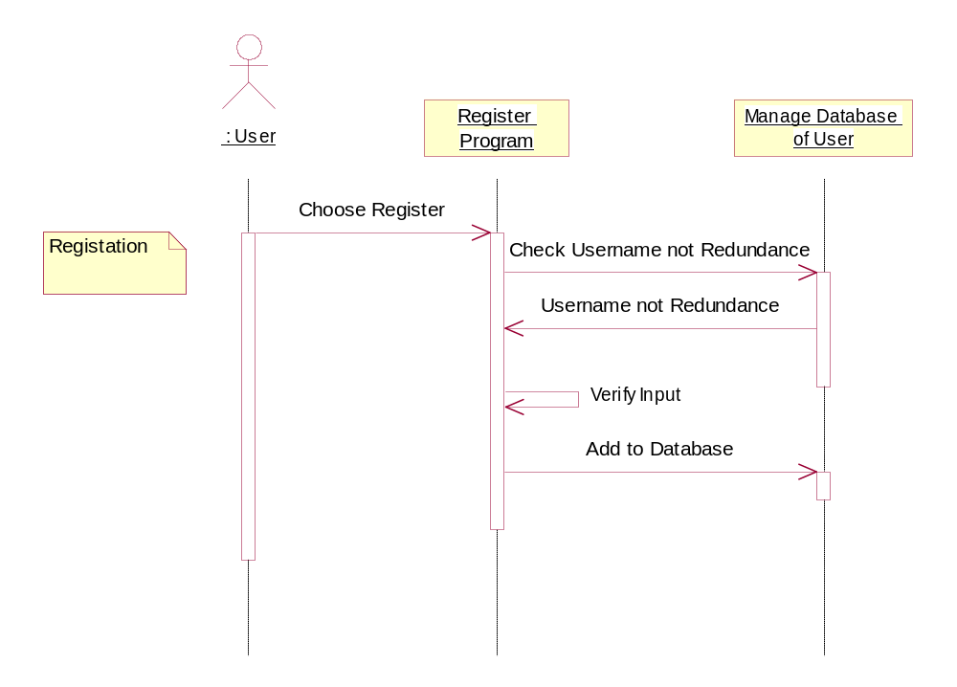
การสมัครเป็นสมาชิก

Slide 12
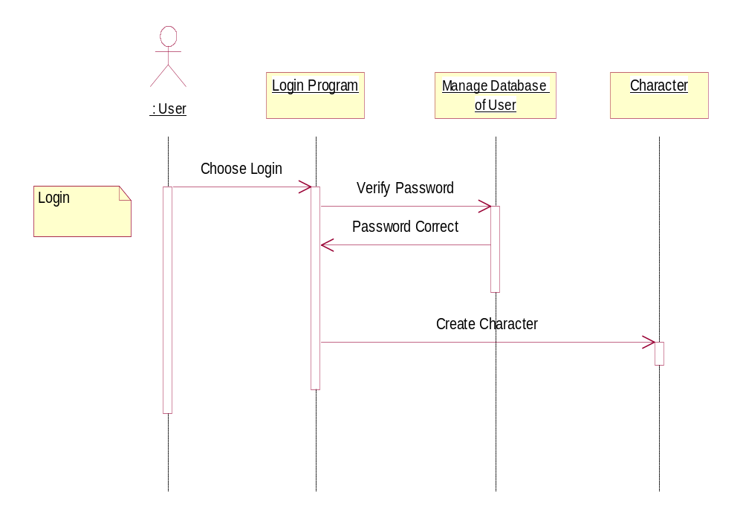
การล็อกอินของผู้ใช้งาน

Slide 13
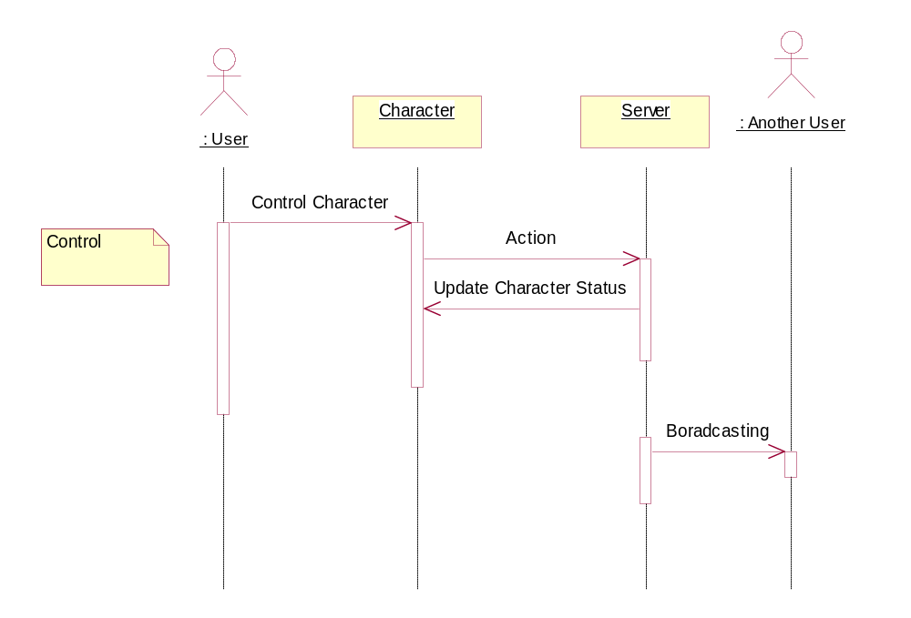
การควบคุมตัวละคร

Slide 14
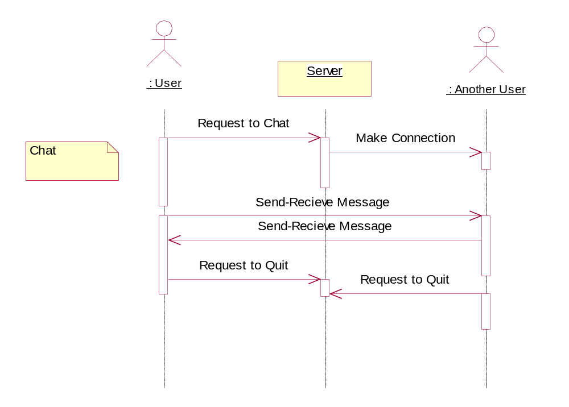
การสนทนาผ่านทางเครือข่ายของผู้ใช้

Slide 15
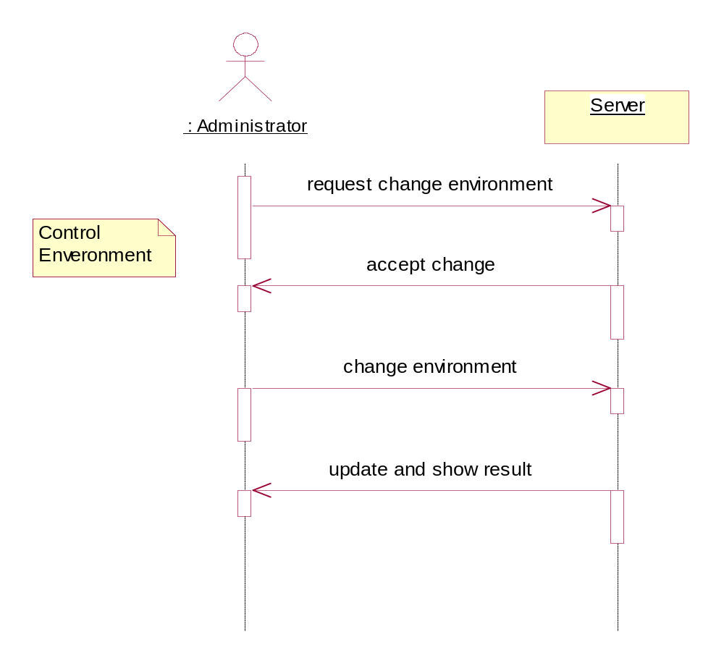
การเปลี่ยนแปลงสิ่งแวดล้อมของผู้ควบคุมระบบ

Slide 16
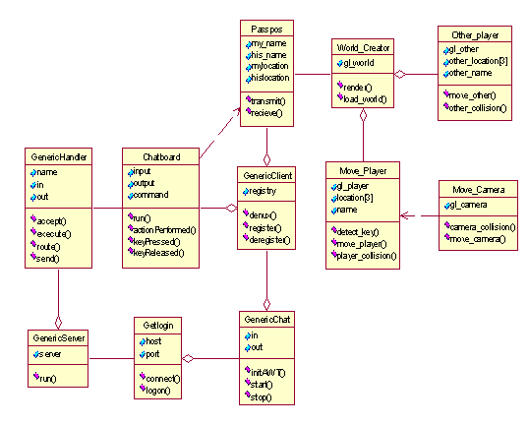

Slide 17
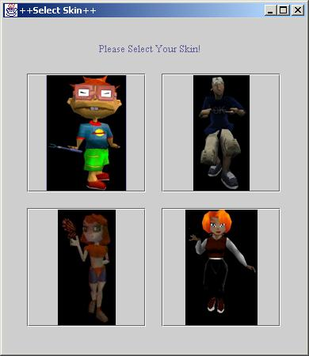
ตัวอย่างโปรแกรม
ขั้นตอนการ Login

Slide 18
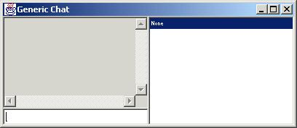
ตัวอย่างโปรแกรม
ขั้นตอนการสนทนาผ่านเครือข่าย

Slide 19
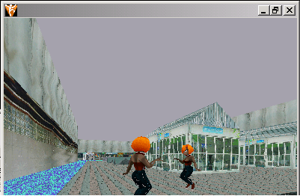
ตัวอย่างโปรแกรม
การทำงานของ Server

Slide 20
ปัญหาที่เกิดขึ้นในส่วนของโปรแกรม
การใช้งานร่วมกันของภาษาจาวาและภาษาซี
ปัญหาเนื่องจากโพลีกอนและผู้เล่นเยอะเกินไป
ขีดจำกัดของจำนวนสีของบิตแมบที่ใช้เป็นฉากหลัง
ข้อบกพร่องของการตรวจสอบการชนโดยใช้ฟังก์ชันของมอร์ฟิท

Slide 21
สรุป/แนวทางการพัฒนาต่อ
จากผลลัพธ์ของโครงงานที่ออกมานั้น ได้บรรลุถึงจุดประสงค์ของโครงงานที่ตั้งไว้เป็นอย่างดี โดยทางผู้พัฒนาได้ใช้ความรู้ที่ได้ศึกษามาอยู่อย่างเต็มที่จึงได้ผลงานออกมาอยู่ในระดับที่น่าพอใจ
พัฒนาในด้านการขยับแอนิเมชันและโลกจำลองให้สมจริงขึ้น
พัฒนาในด้านการติดต่อสื่อสารทางอินเทอร์เน็ตได้

